Slide 1
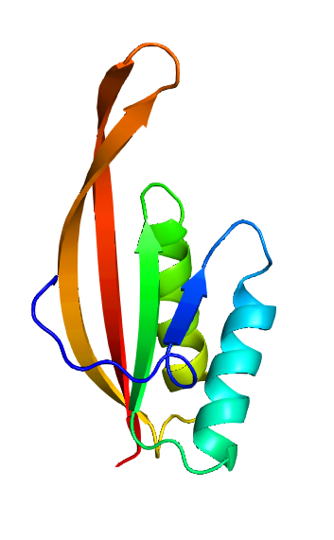
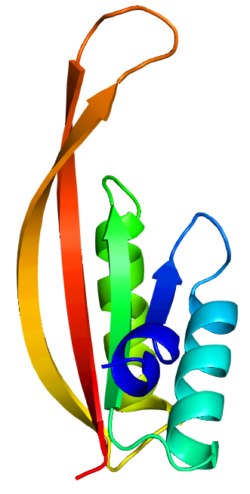
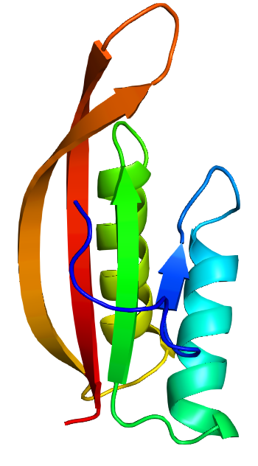
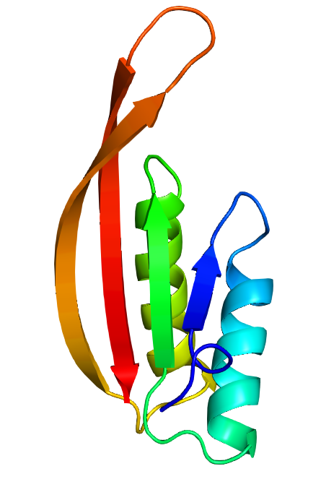
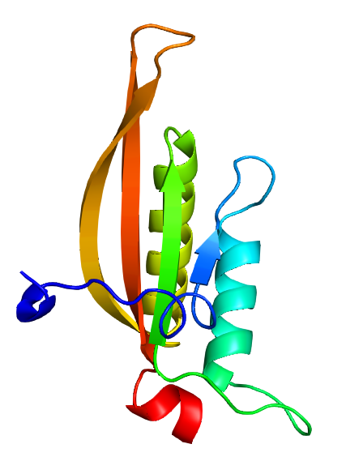
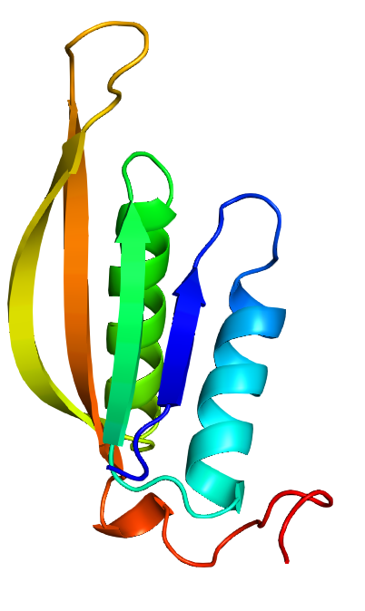
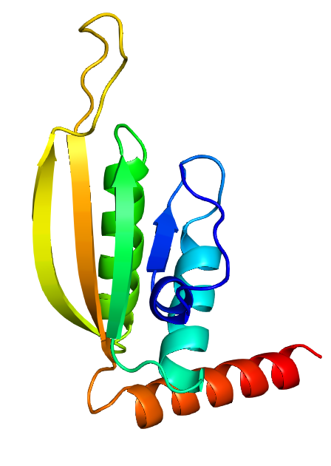
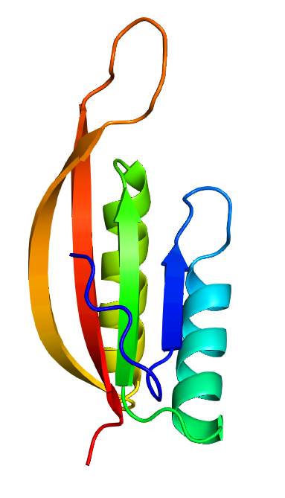
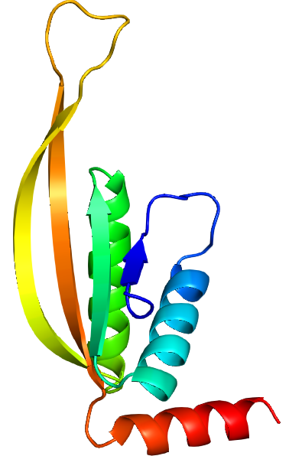
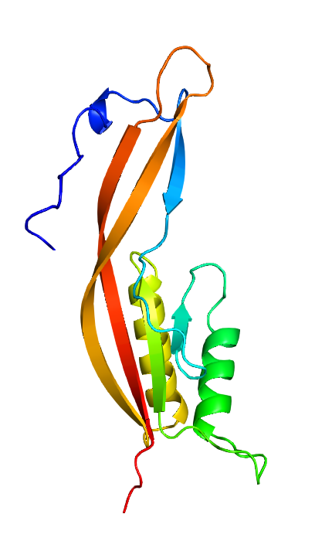
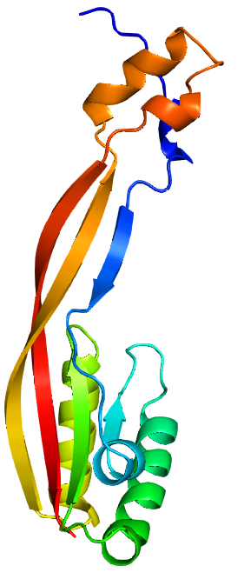
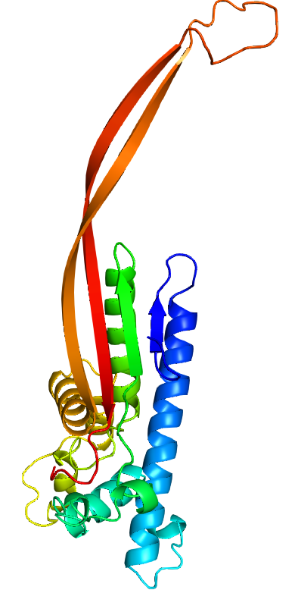
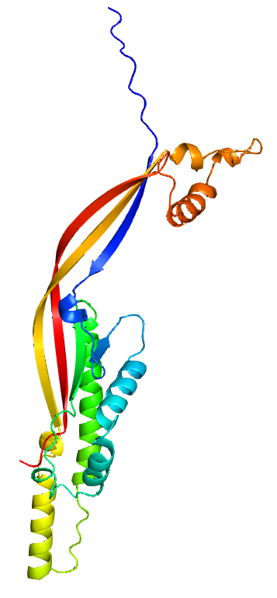
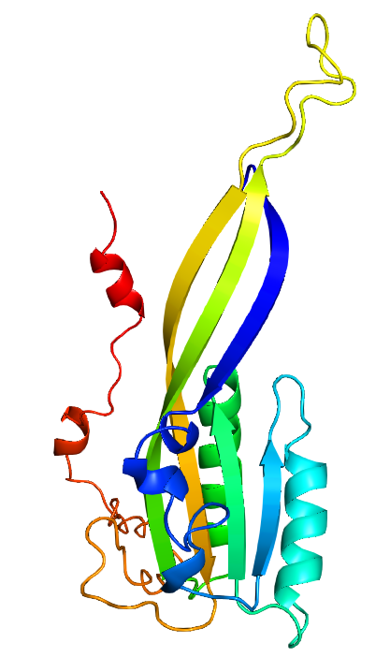
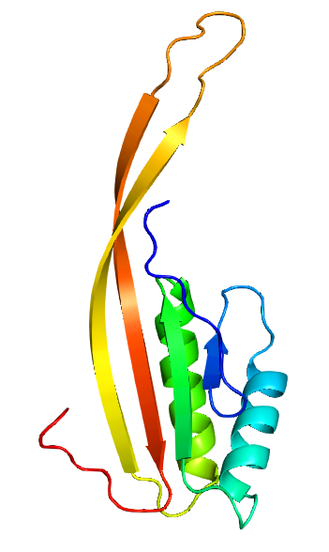
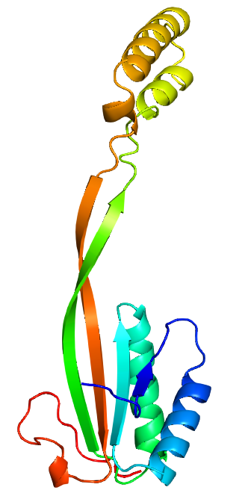
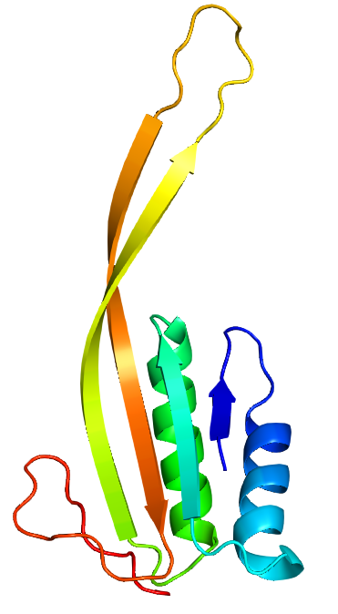
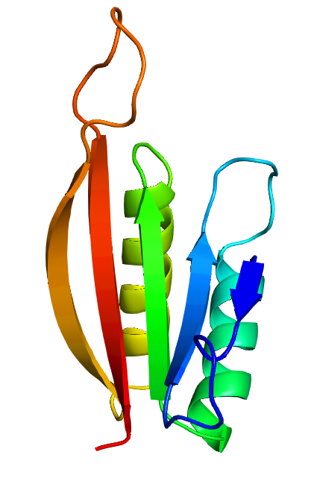
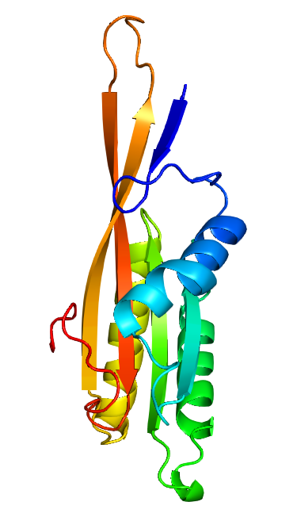
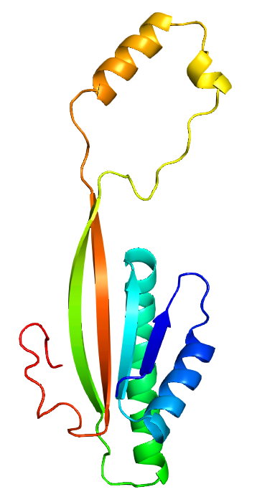
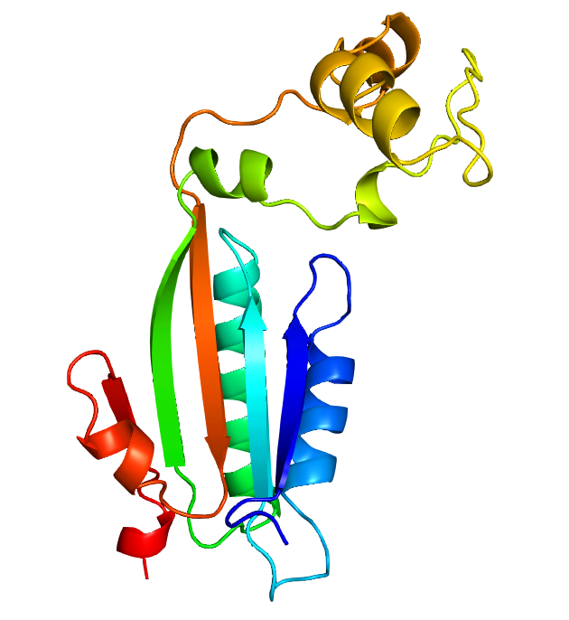
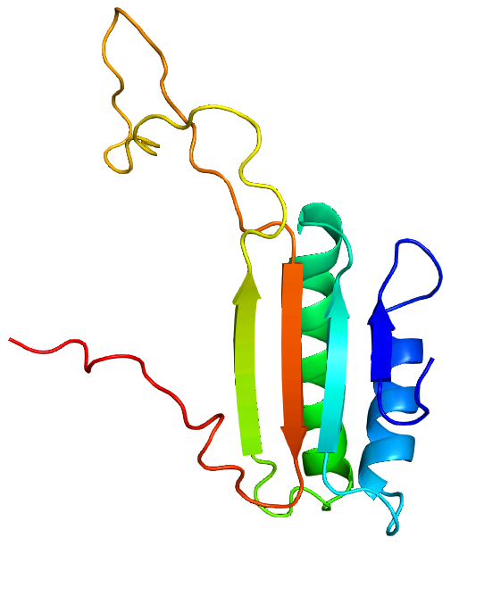
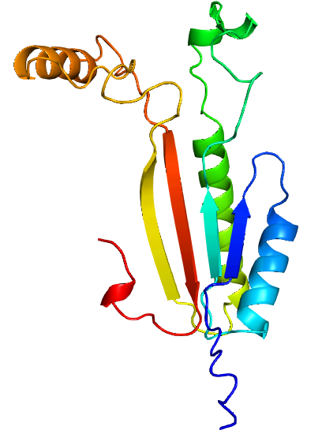
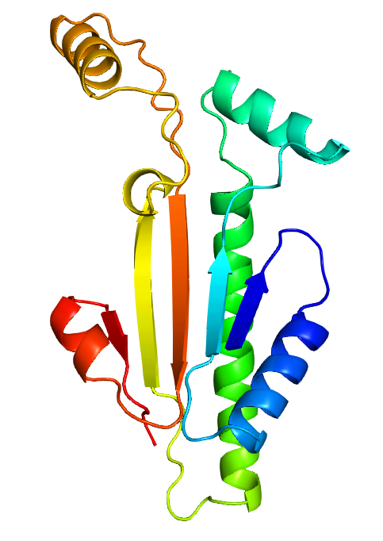
SsAlba
ApAlba
LbAlba
DbAlba
PfAlba3
PfAlba4
Archaeal Alba
PfAlba3 and PfAlba4
TgAlba2
TbAlba
OsAlba
HsRpp20
ScPop7
ThAlba
PfAlba3 and PfAlba4
Plant Alba
Rpp20
Pop7
ThAlba
PfAlba5
HsRpp25
PfAlba1
PfAlba2
PmAlba
PfAlba6
PfAlba5
Rpp25
PfAlba6
ScPop6
CaAlba
CmAlba
RsAlba2
RsAlba1
GaAlba
Pop6
Fungi Alba3
Fungi Alba2
Fungi Alba1

Slide 2
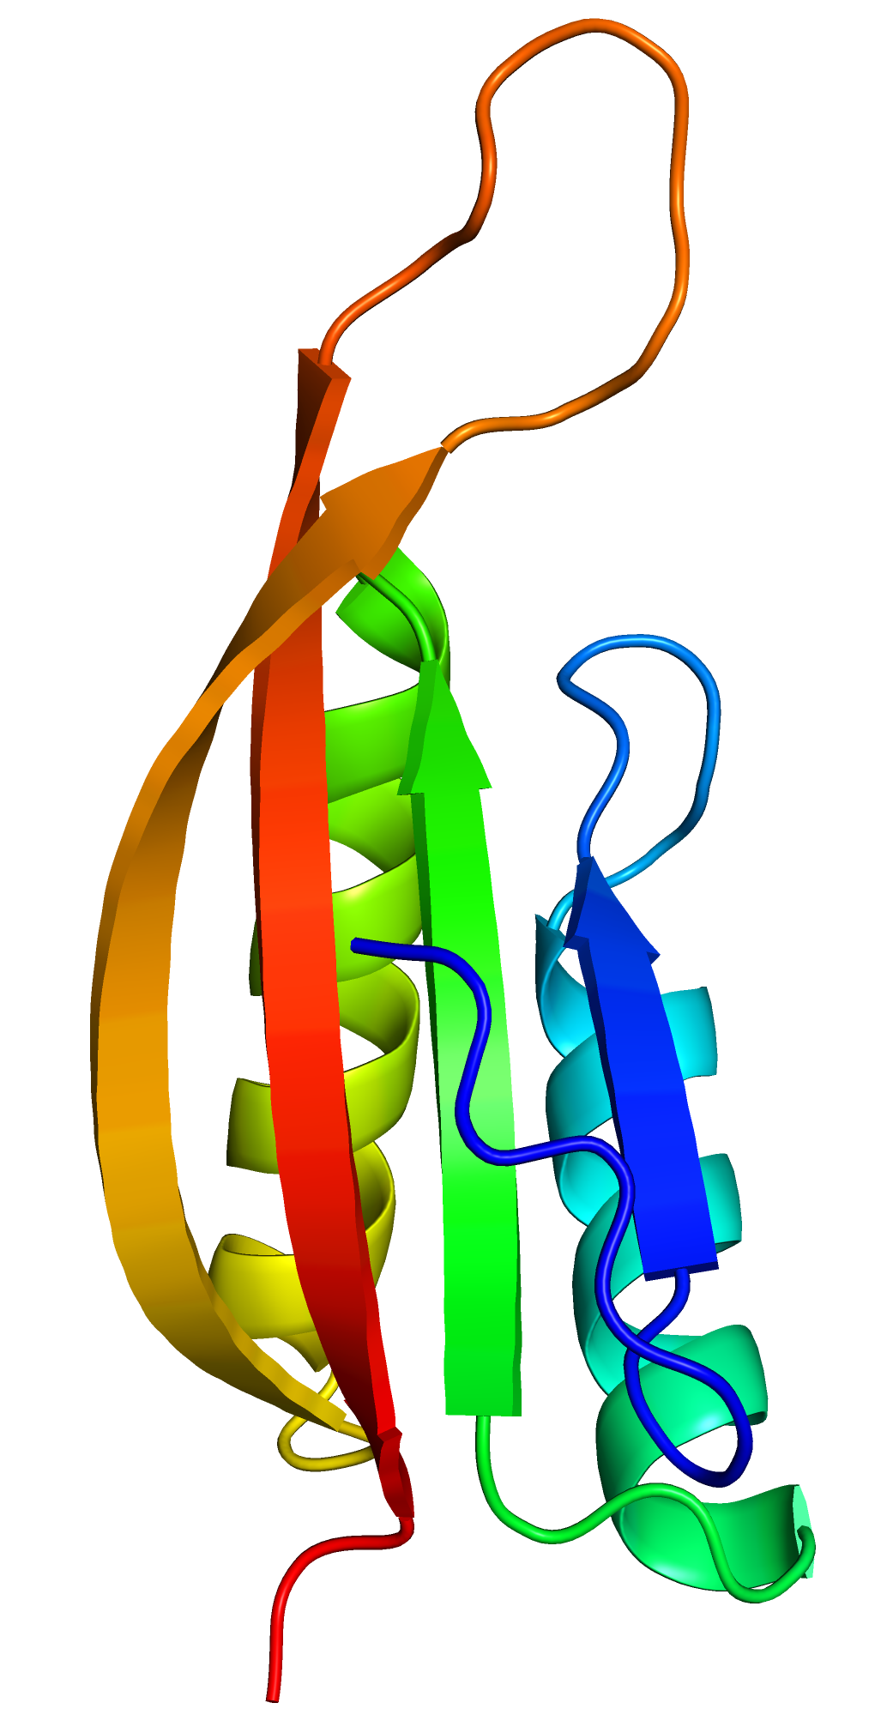
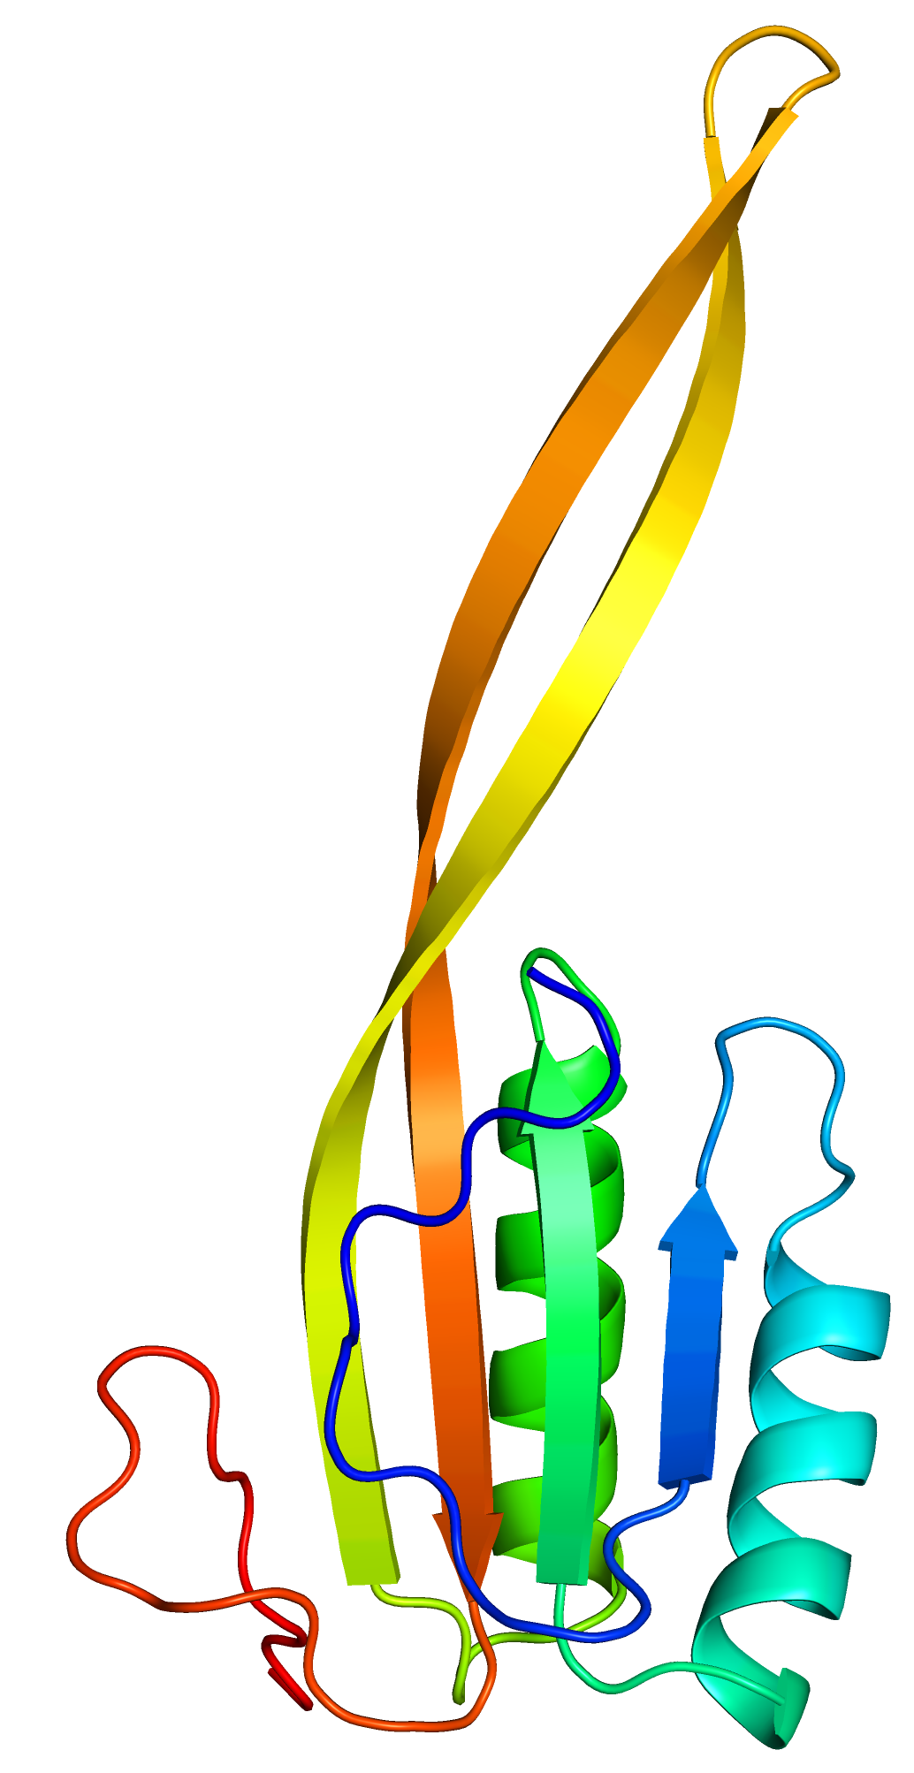
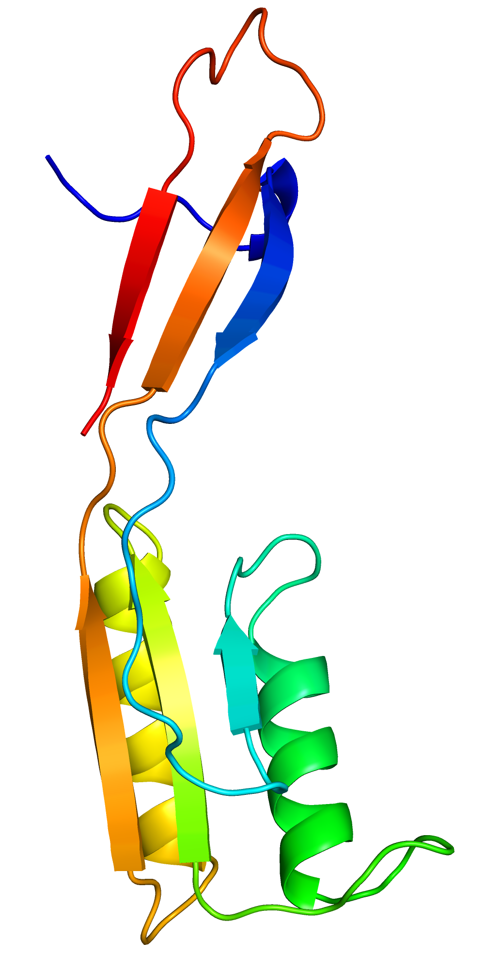
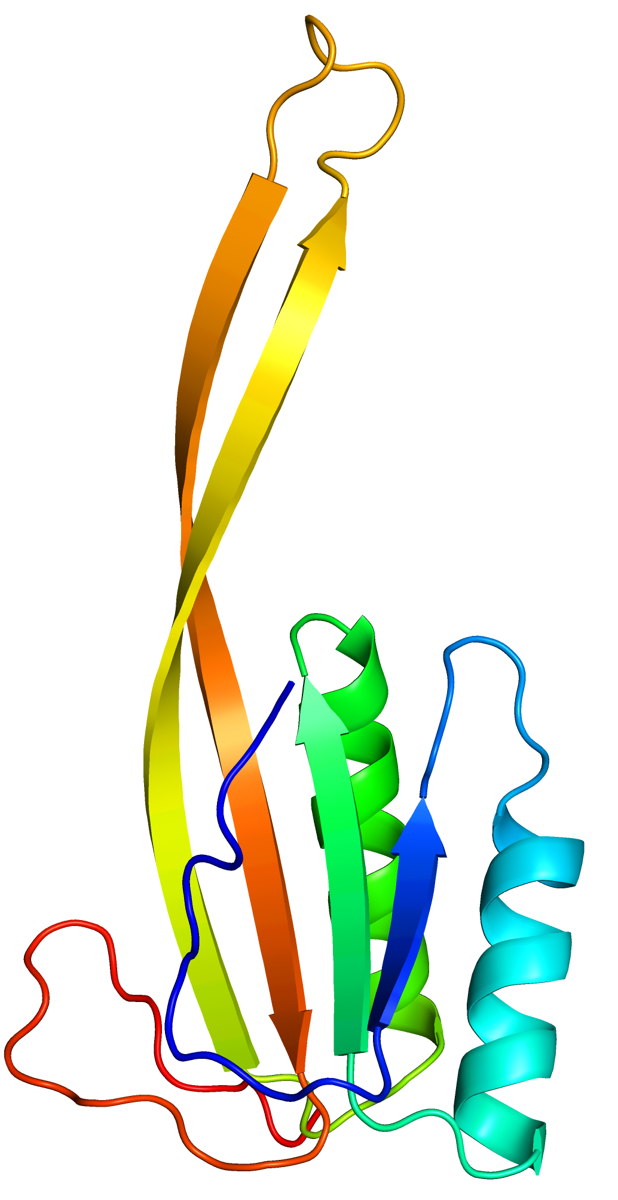
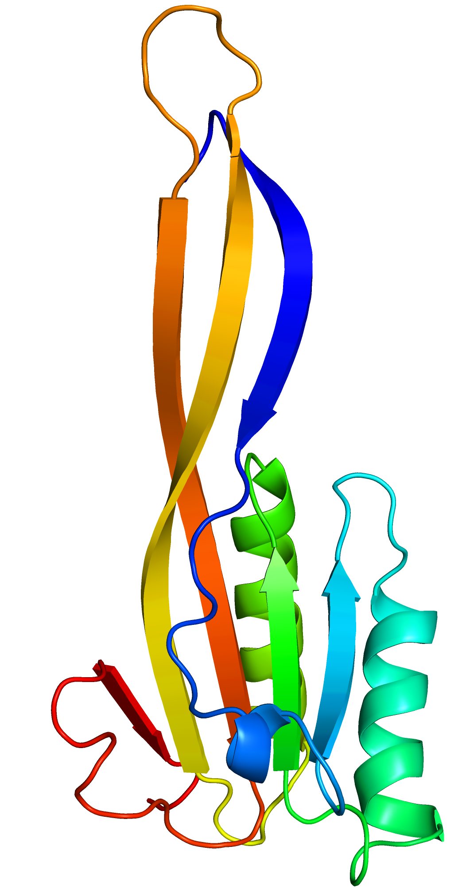
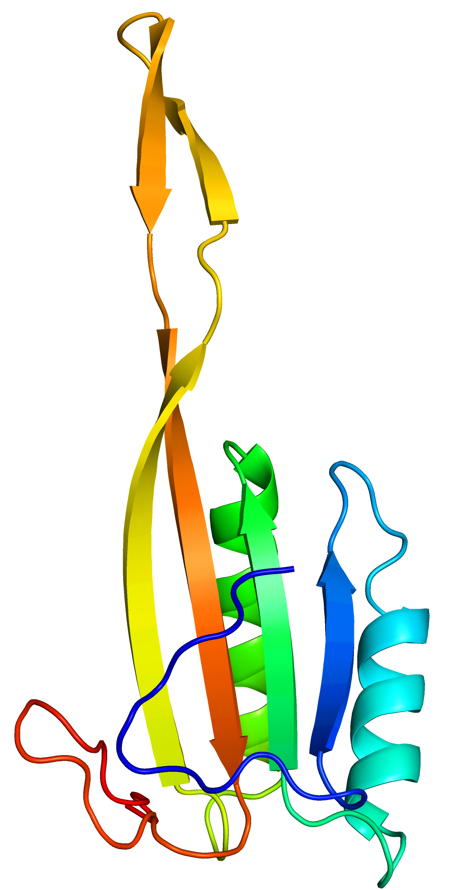
SsAlba
ApAlba
LbAlba
DbAlba
PfAlba3
PfAlba4
Archaeal Alba
PfAlba3 and PfAlba4
TgAlba2
TbAlba
LiAlba3
OsAlba
HsRpp20
ScPop7
PfAlba3 and PfAlba4
Plant Alba
Rpp20
Pop7
ThAlba
PfAlba5
HsRpp25
PfAlba1
PfAlba2
PmAlba
ThAlba
PfAlba5
Rpp25
CcAlba
LiAlba1
PpAlba
CbAlba
SrAlba
PfAlba6
Rpp25
PfAlba6
ScPop6
CaAlba
CmAlba
RsAlba2
RsAlba1
GaAlba
Pop6
Fungi Alba3
Fungi Alba2
Fungi Alba1

